Slide 1
Apex + LWC
Tamara Marjanović, 1432
Stefan Stojanović, 1355

Slide 2
Salesforce
Iskustvo korisnika
Američka softverska kompanija zasnovana na cloud-u
Salesforce spaja kompanije i kupce. Pruža alate za interakciju sa klijentima tokom svake njihove interakcije sa preduzećem.
CRM (Customer relationship management)
Commerce Cloud, Sales Cloud, Service Cloud, Data Cloud, Marketing Cloud, Community Cloud (uključujući Chatter), Manufacturing Cloud, Analytics Cloud, App Cloud, Vaccine Cloud i IoT
Salesforce vrednosti
Poverenje
Uspeh kupaca
Inovacije
Jednakost

Slide 3
Salesforce Languages
Salesforce Languages
SF
Lightning Component Framework
Visualforce
Apex
LWC
Aura

Slide 4
Apex
Hosted
Object oriented
Strongly typed
Multitenant aware
Integrated with the database
Data focused
Easy to use
Easy to test
Versioned

Slide 5
Apex i drugi objektno orijentisani programski jezici
Kao i drugi objektno orijentisani programski jezici, Apex podržava sledeće jezičke konstrukcije:
-klase
-interfejse
-propertije
-kolekcije (uključujući nizove)
-objekte
-array notaciju
-Izraze
-promenljive i konstante
-if-then-else
-for loops I while loops
Za razliku od drugih objektno orijentisanih programskih jezika, Apex podržava:
-cloud development
-triggers
-database statements
-query languages
-transakcije i rollbacks
-globalni modifikator pristupa
-verzije koda

Slide 6
Apex - Razvojni alati
Apex mozete pisati direktno u pretraživaču koristeći Salesforce korisnički interfejs ili na klijentu korišćenjem Salesforce ekstenzije za Visual Studio Code.

Slide 7
Tipovi podataka
01
02
03
04
05
06
Primitivni tipovi podataka
sObject
collection
Integer, Double, Long, Date, Datetime, String, ID, Boolean…
Account, Contact, MojKreiraniObjekat__c…
1. List (ili Array)
2. Set primitive
3. Map
enum
User-defined Apex classes
System-supplied Apex classes
Lista tipiziranih vrednosti
korisnički definisane Apex klase
Apex klase koje obezbeđuje sistem

Slide 8
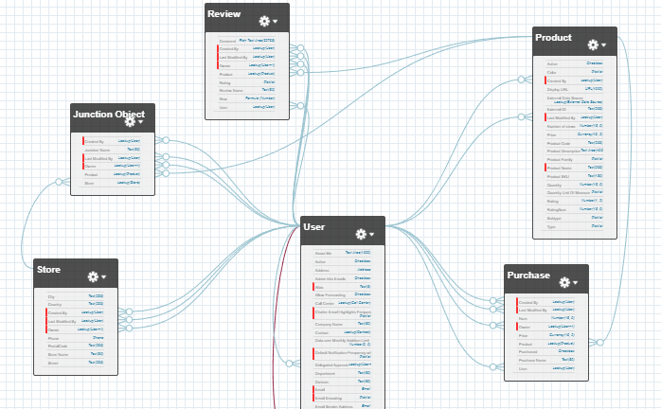
Salesforce baza
Object | Table
Field | Column
Record | Row
Id | Primary key
Relationship | Foreign key
External Ids | Keys

Slide 9
sObjects
Tip podataka
Primeri:
Cast sObject-a
Svaki Salesforce rekord je predstavljen kao sObject pre nego što se ubaci u Salesforce. Slično, kada se perzistentni rekordi preuzmu iz Salesforcea, oni se čuvaju u promenljivoj sObject.
Account acct = new
Account(Name='SF');
acct.Phone = '+381659874569';
sObject s1= new
Account(Name='Trailhead');
sObject s2= new
Book__c(Name='Workbook 1');
Account acct =
(Account)myGenericSObject;
String name = acct.Name;
String phone = acct.Phone;

Slide 10
Data Manipulation Language - DML
Account acct = new Account(Name=‘SF’, Phone='555-1212');
insert acct;
insert
update
upsert
delete
undelete
merge
Apex ima direktan pristup podacima u Salesforce-u, za razliku od drugih programskih jezika koji zahtevaju dodatno podešavanje za povezivanje sa bazom podataka.

Slide 11
DML
Kreiranje ID-a
Brisanje rekorda
Account acct = new Account(Name=‘SF’, Phone=‘0695551212‘);
insert acct;
System.debug('ID = ' + acct.Id);
Možete da obrišete postojane rekorde
pomoću naredbe delete. Izbrisani rekordi se
ne brišu trajno, ali se stavljaju u korpu za
otpatke na 15 dana odakle se mogu vratiti.
Grupne DML operacije
DmlException
Izvođenje grupnih DML operacija je preporučeni način jer pomaže u izbegavanju prekoračenja ograničenja, kao što je DML ograničenje od 150 statementa(operacija) po Apex transakciji.
try {
Account acct = new Account();
insert acct;
} catch (DmlException e) {
System.debug(e.getMessage());
}

Slide 12
SOQL-Salesforce Object Query Language
01
02
03
04
05
06
inline SOQL
Osnovna SOQL sintaksa
Za razliku od SQL jezika:
Account[] accts = [SELECT Name,
Phone FROM Account];
SELECT fields FROM
ObjectName [WHERE Condition]
-nema * za sva polja
-ne mora Id polje da se navede
Primer;
Account-Contact
Contact-Account
SELECT Name FROM Account
WHERE (Name LIKE 'SF%’ AND
NumberOfEmployees> :n) ORDER BY Name LIMIT 10
SELECT Name, (SELECT FirstName,
LastName FROM Contacts) FROM
Account WHERE Name = ‘SF’
SELECT Account.Name,FirstName
FROM Contacts
WHERE LastName = ‘Stojanovic’

Slide 13
SOSL-Salesforce Object Search Language
01
02
03
04
05
06
inline SOSL
Sličnosti SOQL-a i SOSL-a
Razlike SOQL-a i SOSL-a
List<List<SObject>> slist=[FIND 'SF‘
IN ALL FIELDS RETURNING
Account(Name),Contact(FirstName)];
- Takodje omogućava
pretraživanje rekorda po
određenim informacijama
- SOSL može pretraživati sve objekte
- SOSL vraća polja na osnovu podudaranja reči
SOQL i SOSL
Osnovna SOSL sintaksa
Primer:
SOQL za preuzimanje
rekorda za jedan objekat
SOSL za pretragu polja u više objekata
FIND 'SearchQuery' [IN SearchGroup]
[RETURNING ObjectsAndFields]
[FIND 'SF' IN ALL FIELDS RETURNING
Account (Name WHERE
NumberOfEmployees>100),Contact
(FirstName, LastName LIMIT 2)];

Slide 14
Apex Triggers
Apex trigeri vam omogućavaju da izvršite akcije pre ili posle nekog događaja koji se desio sa rekordima u Salesforce-u, kao što je umetanje, ažuriranje ili brisanje.
before insert
before update
before delete
after insert
after update
after delete
after undelete
Sintaksa trigera
trigger TriggerName on ObjectName (trigger_events) { … }
Trigger.New
Trigger.Old
isInsert
isUpdate
isDelete
isUndelete
isBefore
isAfter
Tipovi trigera
1. Before triggers
2. After triggers

Slide 15
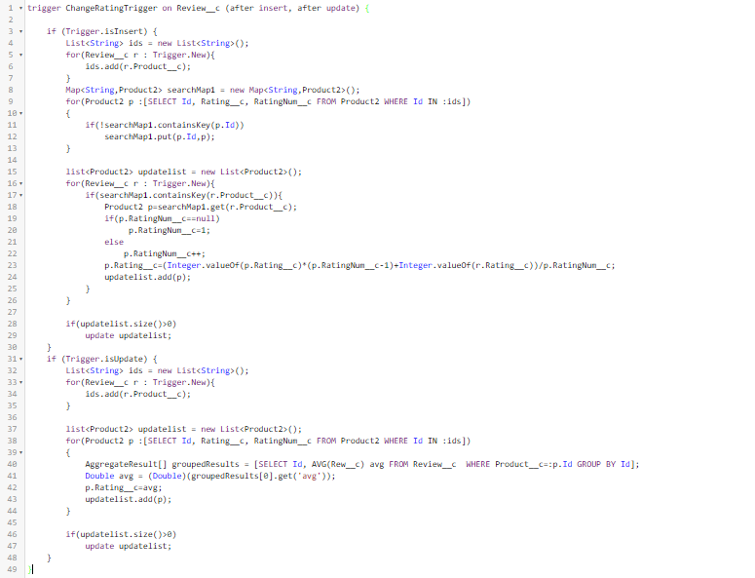

Slide 16
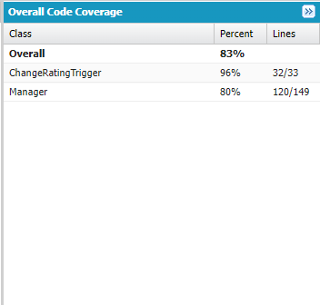
Apex Unit Tests
Sintaksa testa
Code coverage
SATURN
@isTest
private class MyTestClass {
@isTest static void myTest()
{
// code_block
}
}
Najmanje 75% Apex koda mora biti pokriveno testovima i svi ti testovi moraju proći
Najmanje 75% Apex koda mora biti pokriveno testovima i svi ti testovi moraju proći

Slide 17
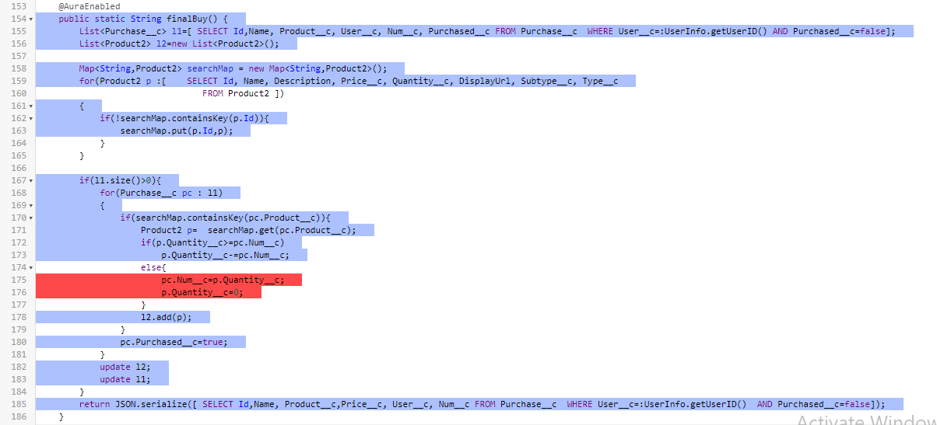
Primer:

Slide 18
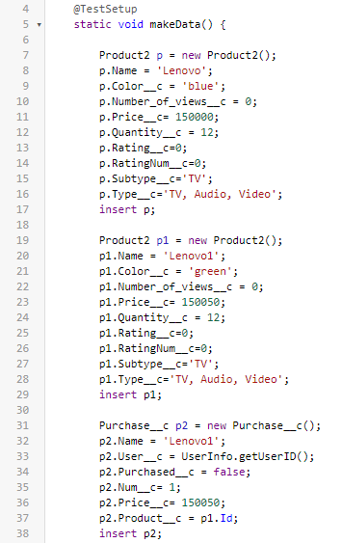
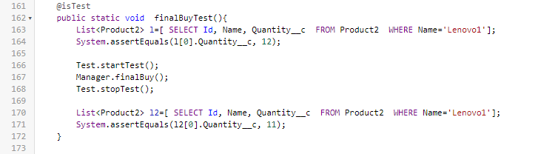
Primer:

Slide 19
Lightning Web Components (LWC)
Here you could describe the company’s mission. A clear message is a good way to get down to business

Slide 20
Set up
1. korak
Instalacija CLI-a
https://developer.salesforce.com/tools/sfdxcli
2. korak
Izvrsiti komandu u cmd-u
sfdx update output:
3. korak
Instalirati SF extenziju
Salesforce Extension Pack

Slide 21
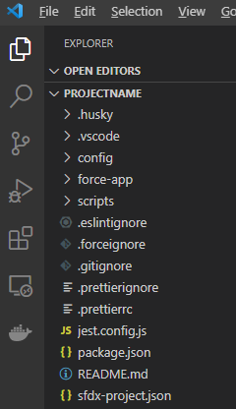
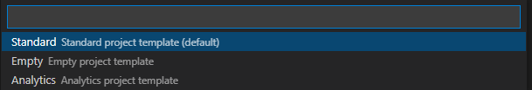
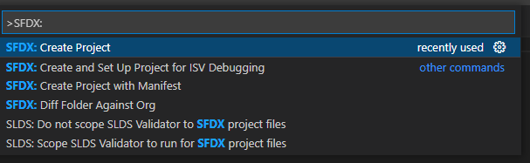

Kreiranje projekta u VS Code-u
Enter
Ctrl+Shift+P
SFDX: Create Project
Uneti naziv projekta
Izabrati folder
otvoriti Command Palette
Despite being red, Mars is a very cold place

Slide 22
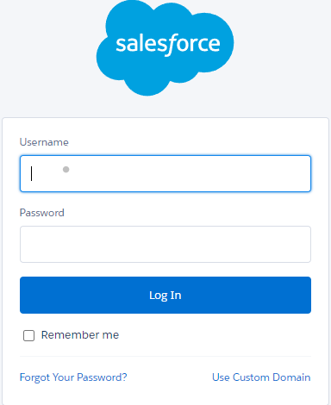
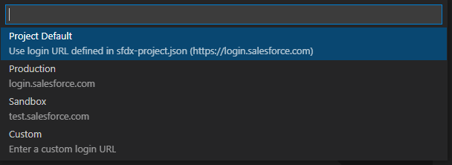
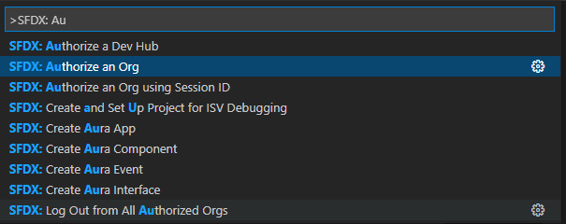

Autorizacija
Izbor organizacije
Ctrl+Shift+P
SFDX: Authorize an Org
Enter
Logovanje
otvoriti Command Palette

Slide 23
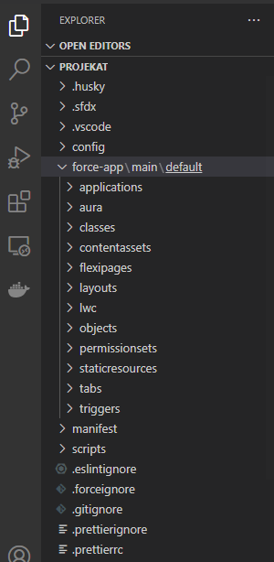
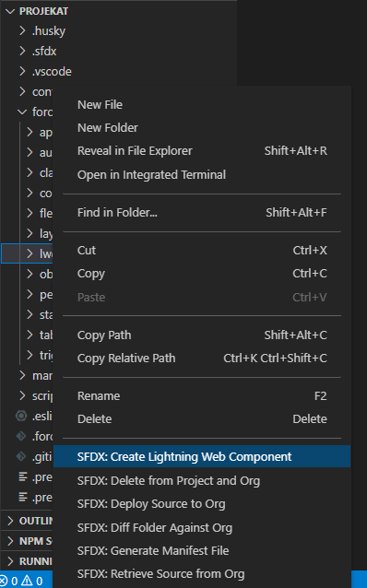
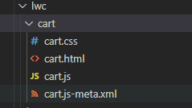
Fajlovi LWC komponente
force-app/main/default
Fajlovi
SFDX: Create Lightning Web Component
.js-meta.xml fajl
.html fajl
.js fajl
.css fajl

Slide 24
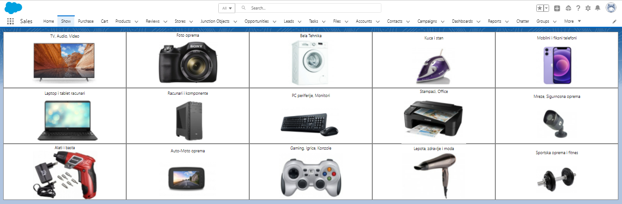
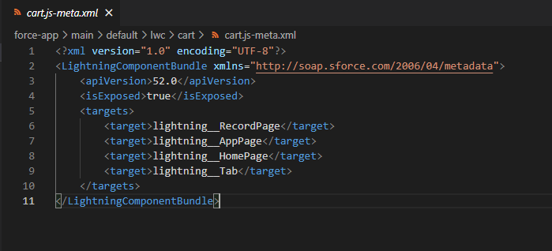
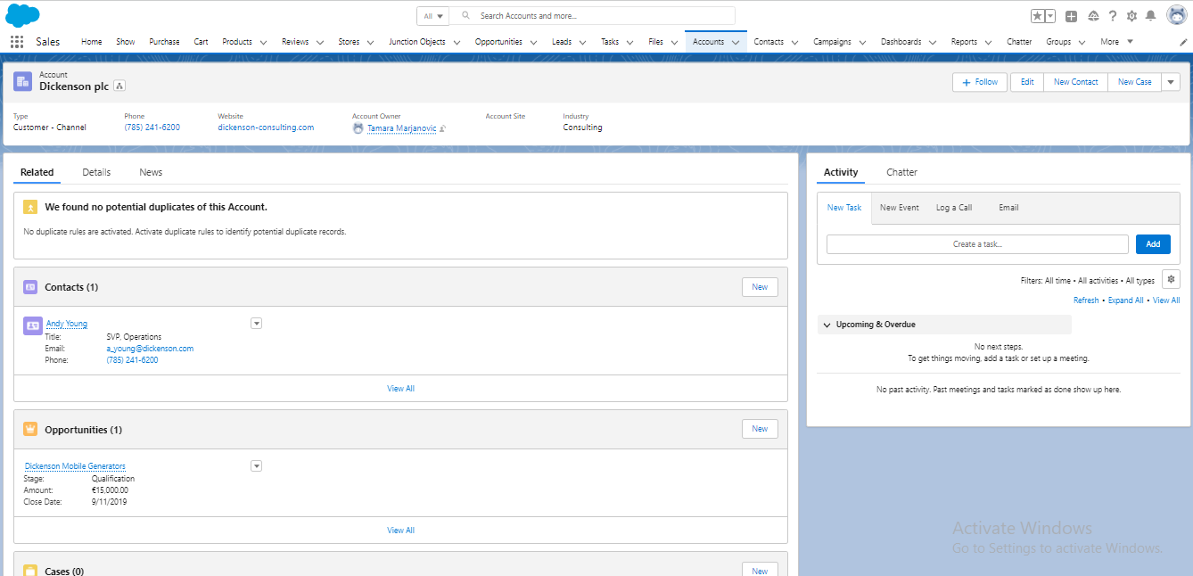
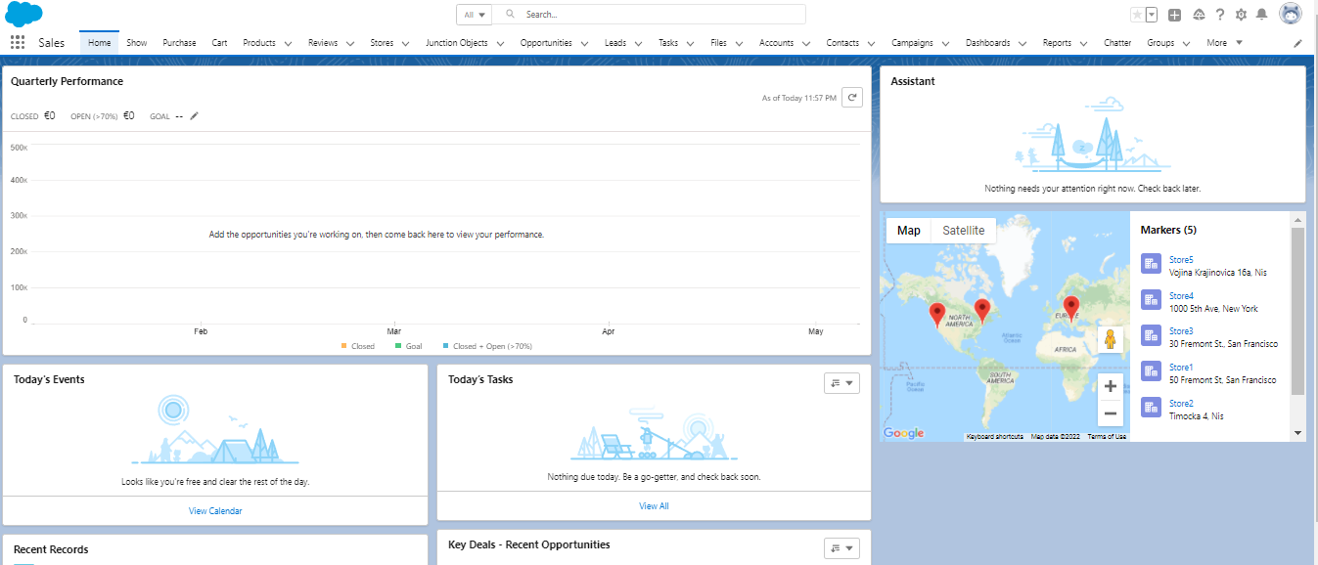
.js-meta.xml fajl

Slide 25
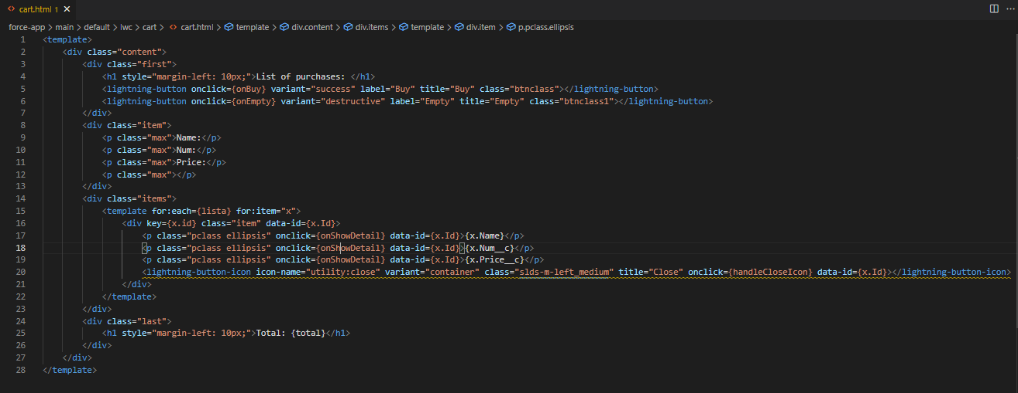
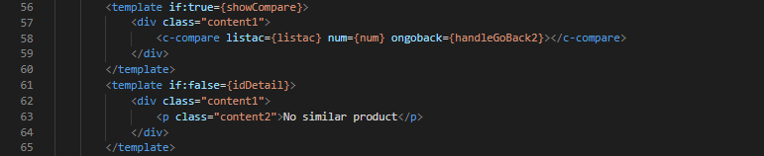
.html https://developer.salesforce.com/docs/component-library/bundle/lightning-button/example

Slide 26
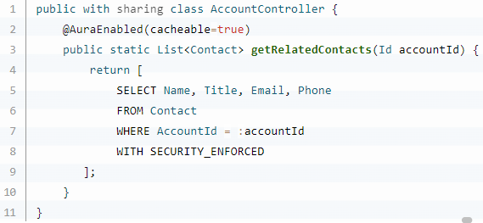
Interakcija sa Apexom
Tip podataka
Primer:
Dva načina za interakciju
Apex metoda koja se
koristi u LWC mora biti static,
public ili global I mora biti
označena sa @AuraEnabled
neposredno pre definicije
metode.
Označavamo metod kao
keširajući postavljanjem
cacheable = true.
Pozivanje Apex-a pomoću @wire
Pozivanje Apex-a Imperativno

Slide 27
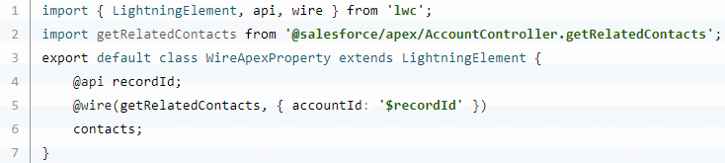
Pozivanje Apex-a pomoću @wire
Da biste povezali Apex metod koji se može keširati, koristite @wire dekorater.
Pošto wire metode moraju biti keširane, podaci mogu doći iz LDS keša ili servera.
Da biste osvežili podatke koji su keširani pozovite funkciju refreshApex.

Slide 28
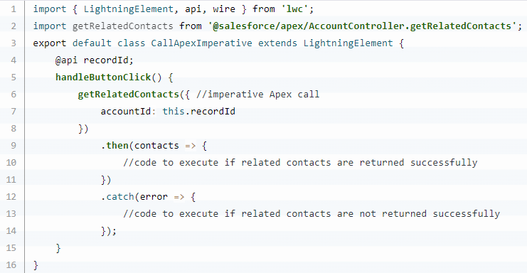
Pozivanje Apex-a Imperativno
Apex pozivati imperativno kada treba da kontrolišete pozivanje operacija čitanja i kada menjate rekorde.
Imperativno možete pozvati Apex metode koje se mogu keširati i koje se ne mogu keširati. Da biste osvežili keš ponovo pozovite metod.

Slide 29
Dekoratori
- Parent komponenta prosledjuje property child
komponenti, taj property unutar child komponente
je oznacen sa @api.
- Parent komponenta moze da pozove child
JavaScript metodu koja je oznacena sa @api.
@api
- Ako se vrednost polja promeni, a polje se koristi u template-u ili u getteru property-a koje se koristi u template-u, komponenta se rirenderuje i prikazuje novu vrednost.
@track
- Za čitanje Salesforce podataka, Lightning Web komponente koriste reactive wire service. - Kada wire service obezbedi podatke, komponenta se rirenderuje.
@wire

Slide 30
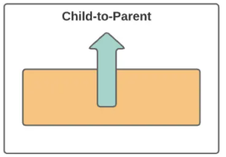
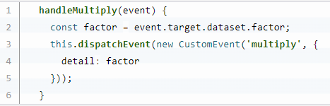

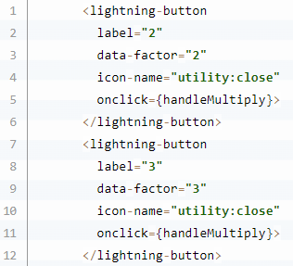
Komunikacija Child-Parent
Parent
Child

Slide 31
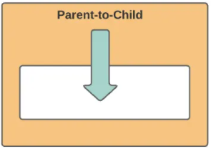
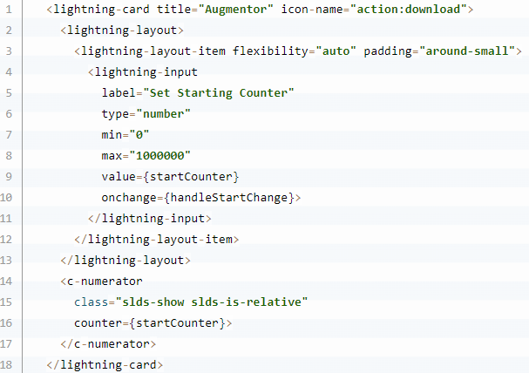

Komunikacija Parent-Child
Child
Parent

Slide 32
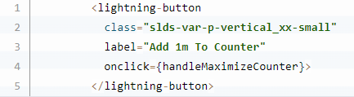


Komunikacija Parent-Child
Child
Parent

Slide 33
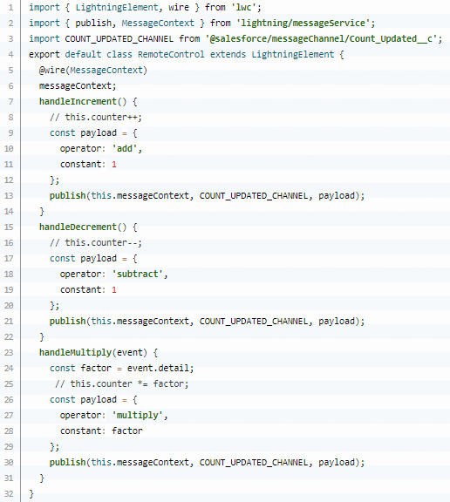
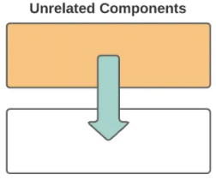
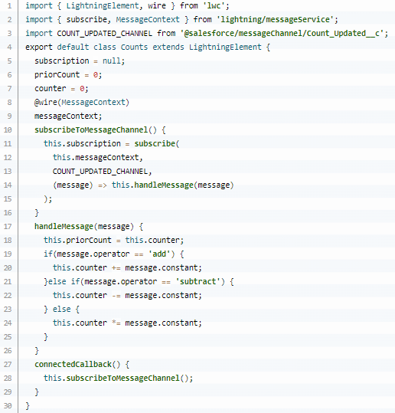
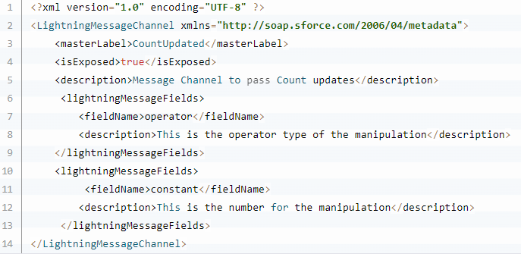
Komunikacija između nepovezanih komponenti

Slide 34
Lifecycle Hooks
- Poziva se kada se komponenta kreira. - Ovaj hook teče od roditelja do deteta, što znači da se prvo aktivira u roditelju. - Ne možete da pristupite child elementima jer oni još ne postoje.
constructor()
connectedCallback() disconnectedCallback()
- Poziva se kada je element umetnut u
dokument.
- Ovaj hook teče od roditelja do deteta.
- Ne možete da pristupite child
elementima jer oni još ne postoje.
renderedCallback()
- Poziva se nakon svakog renderovanja komponente.

Slide 35
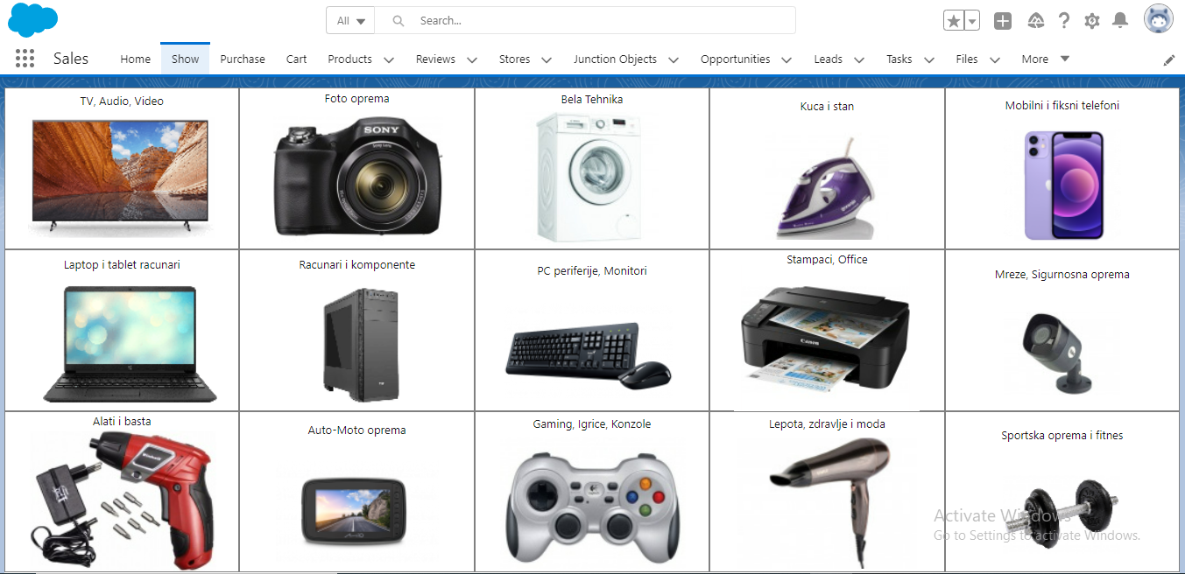
Show tab

Slide 36
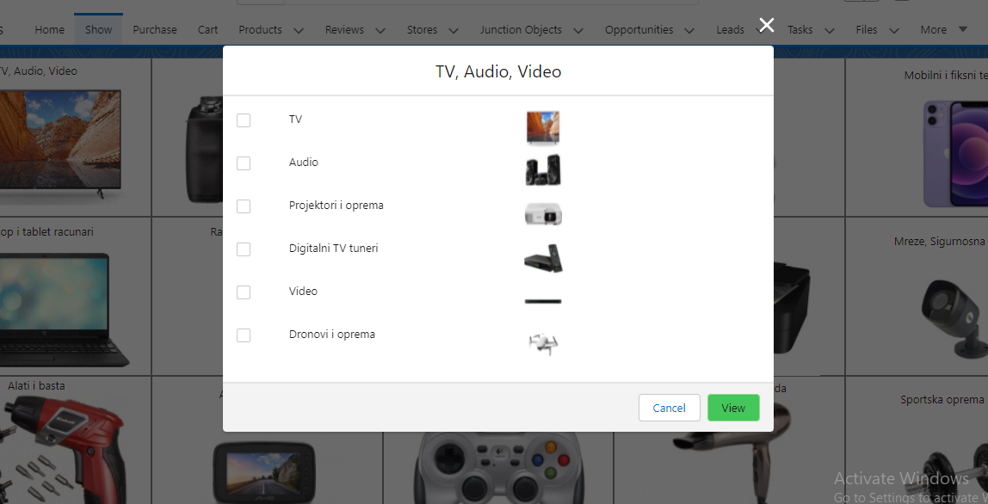
Show tab – pop up

Slide 37
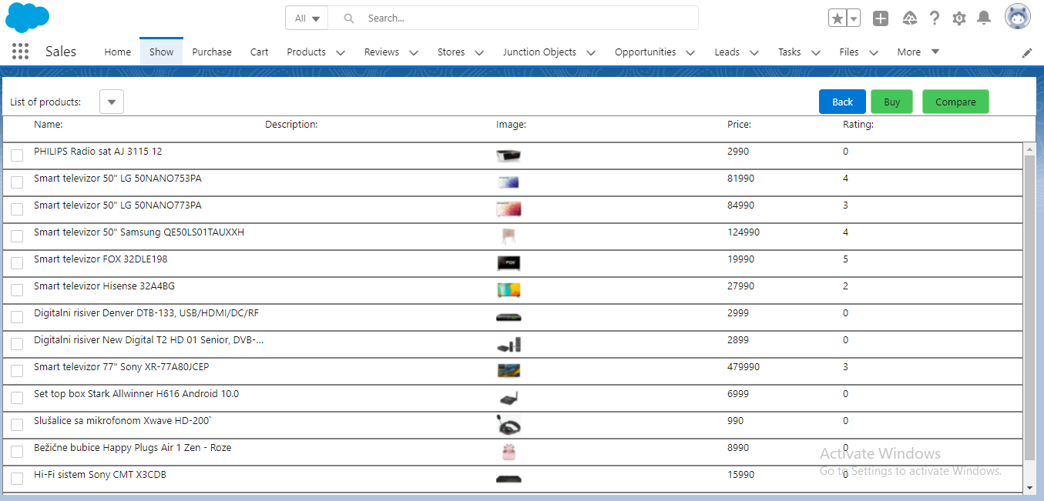
Show tab – List of products

Slide 38
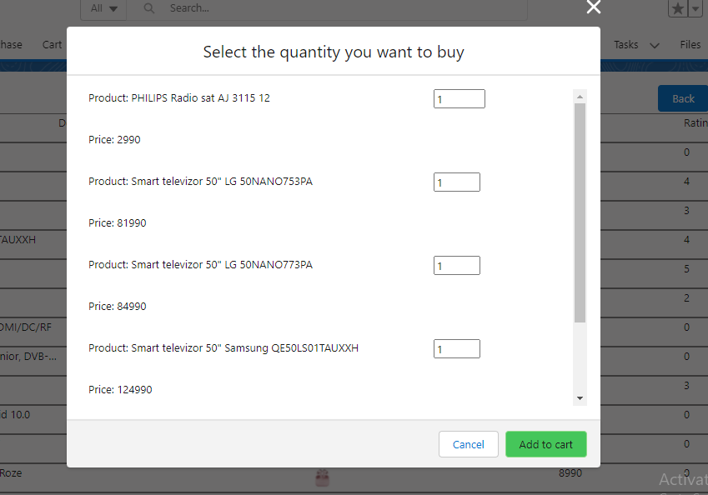
Show tab – List of products - Buy

Slide 39
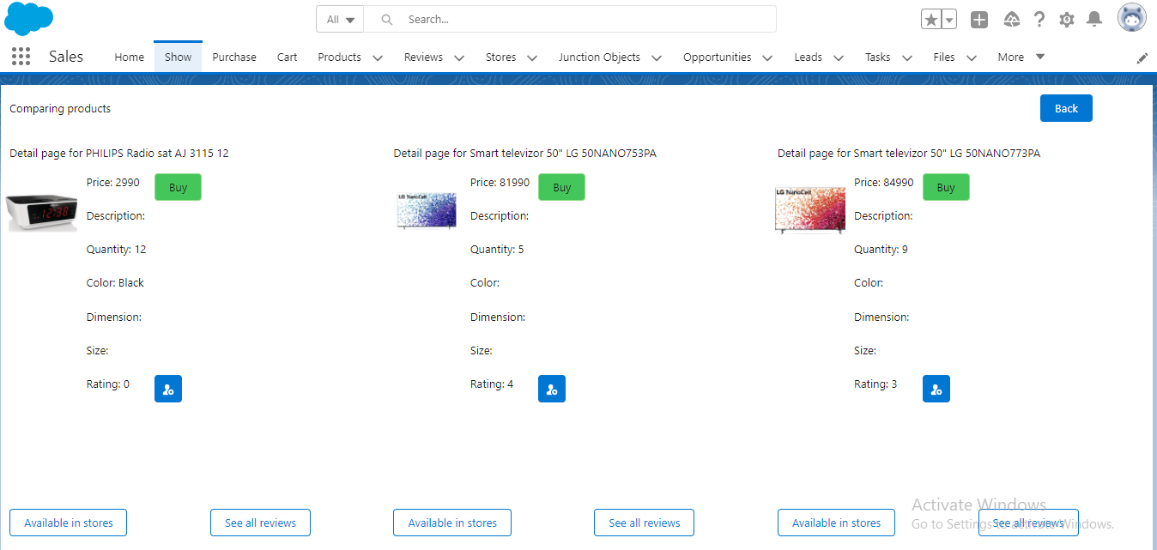
Show tab – List of products - Compare

Slide 40
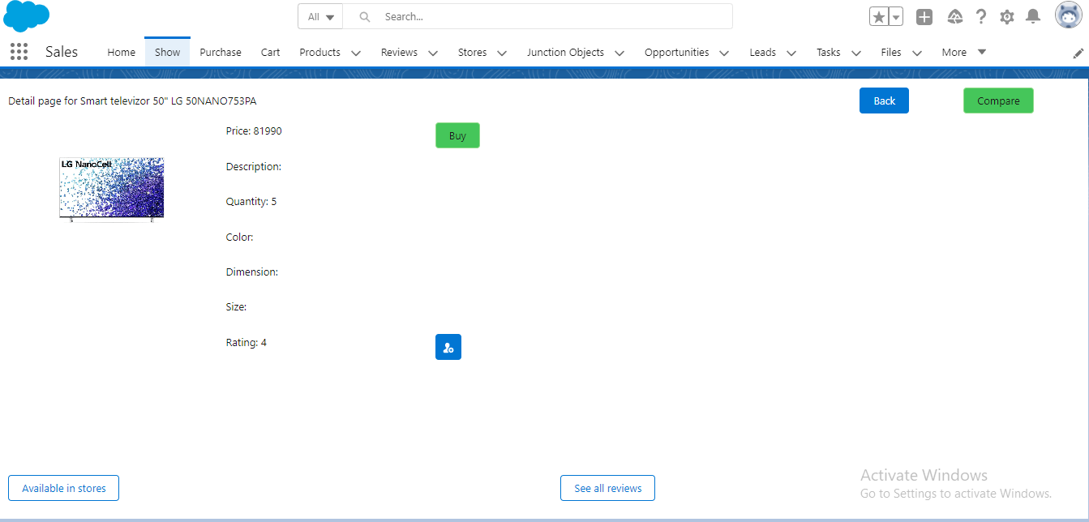
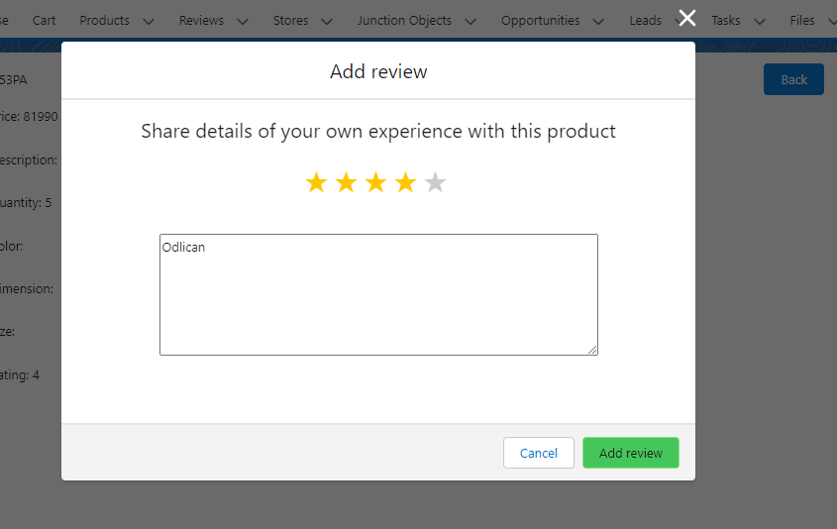
Show tab – List of products – Detail page

Slide 41
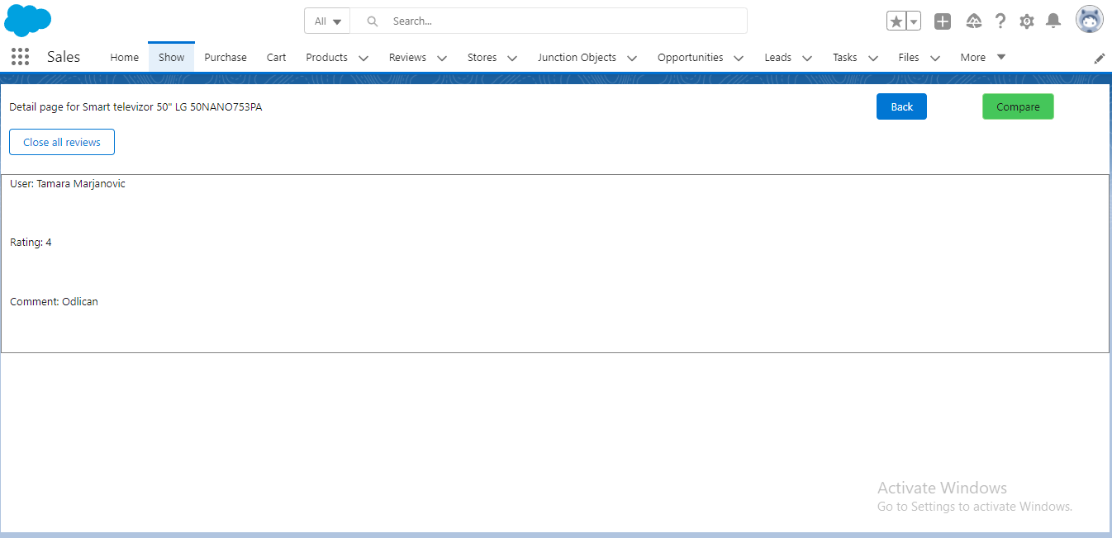

Show tab – List of products – Detail page - Reviews

Slide 42
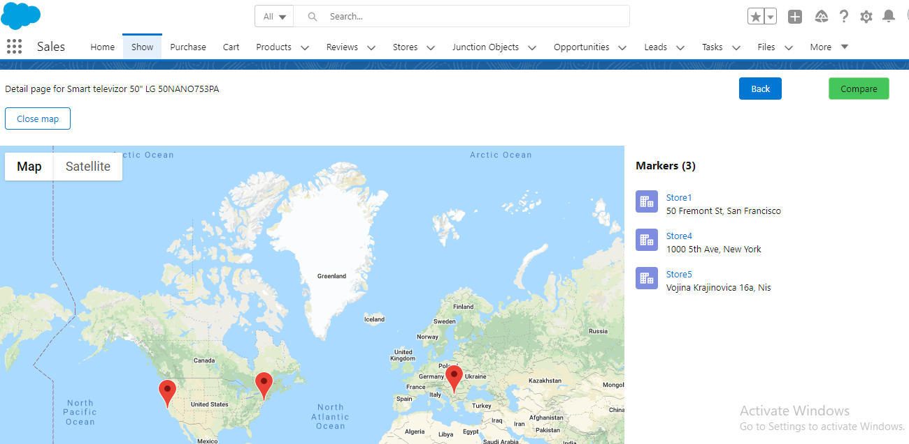

Show tab – List of products – Detail page - Map

Slide 43
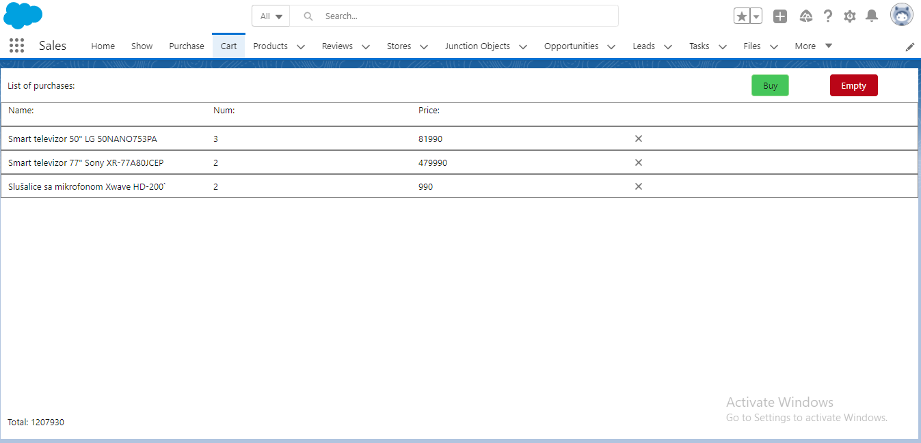
Cart tab

Slide 44
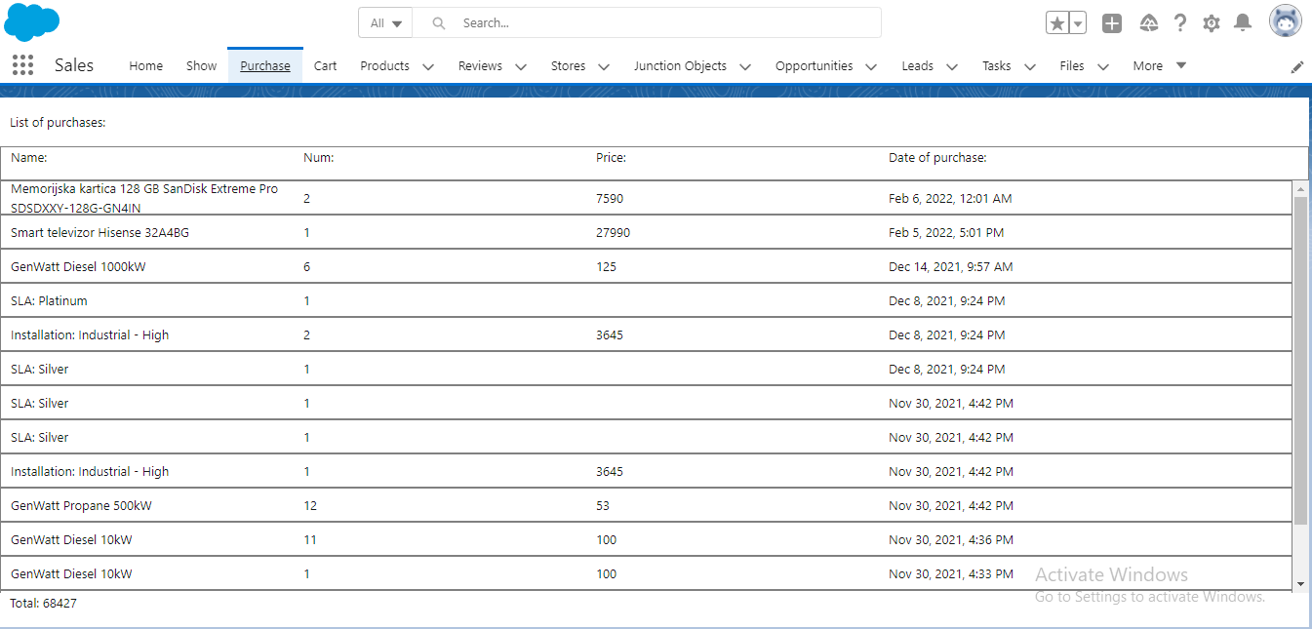
Purchase tab

Slide 45
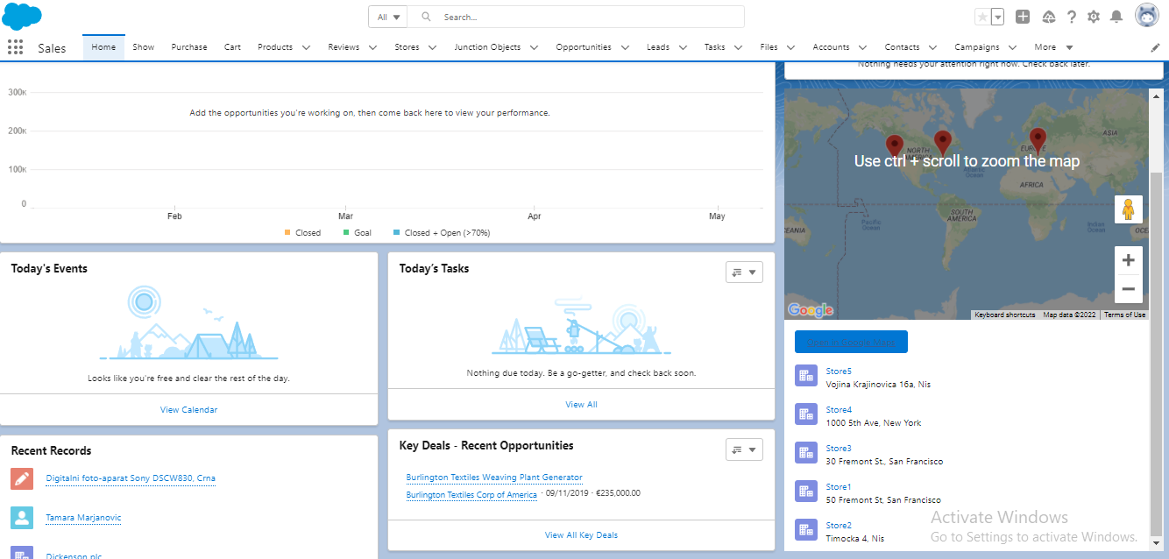
Home page

Slide 46
Literatura:
https://en.wikipedia.org/wiki/Salesforce
https://trailhead.salesforce.com
https://trailhead.salesforce.com/en/content/learn/trails/force_com_dev_beginner
https://trailhead.salesforce.com/en/content/learn/trails/force_com_dev_intermediate
https://trailhead.salesforce.com/en/content/learn/trails/build-lightning-web-components
https://developer.salesforce.com/docs/component-library/bundle/lightning-button/example
https://developer.salesforce.com/docs/component-library/documentation/en/lwc/reference_decorators
https://developer.salesforce.com/docs/component-library/documentation/en/lwc/reference_lifecycle_hooks

Slide 47


Hvala na pažnji!!

